Slide 1
CPU设计报告
吕文龙
曲狄

Slide 2
设计总结
使用Haskell作为硬件描述语言，设计实现了一个简单的CPU，支持Load、Store、基本算数操作、条件与无条件跳转
Haskell代码被编译为可综合的verilog
汇编语言目前直接嵌入在Haskell中，作为一门EDSL(Embeded Domain Specific Language)使用
无cache，无pipeline。
Processor通过JTAG UART与host PC通信。
Notes:
50MHz，片上内存

Slide 3
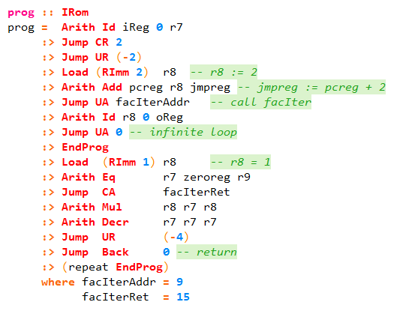
实例——嵌入在Haskell中的汇编代码
一段从PIO读取数据，并
计算阶乘(factorial)的代码
在DE2上，可以将16bit PI
接到switch上，16bit PO接到
LEDR上，进行测试
Notes:
EndProg前面是主程序，后面是factorial函数

Slide 4
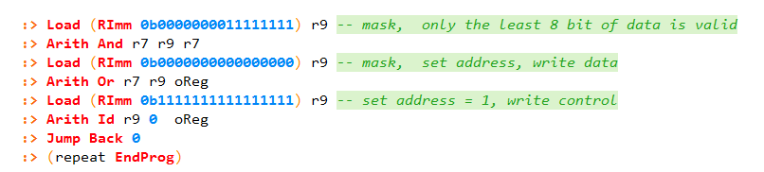
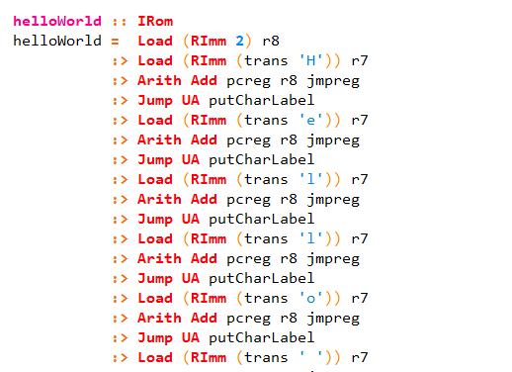
Demo——Hello World
Notes:
trans是我在haskell中定义的一个小函数，用于把Char类型转换成16位整数

Slide 5
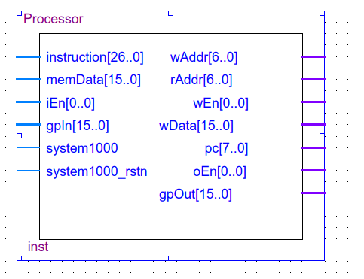
Processor接口
Input
16 bit General Purpose input + 输入使能
指令输入
data read from memory
Output
16 bit General Purpose output + 输出使能
PC
wAddr, rAddr, wEn, wData

Slide 6
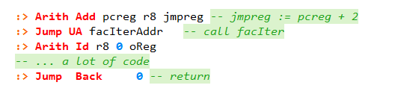
寄存器模型
Word: 16bit
32个 Register, 其中 0~5号register约定有特殊用途
register 0: zeroreg，存储常数0，只读
register 1: jmpreg，存储函数返回地址
register 2: pcreg，存储当前PC，常用于计算函数返回地址，以存入jmpreg
register 3: iReg，存储PI的输入
register 4: oReg，存储PO的输出
register 5: iEn，存储PI的输入使能
pcreg与jmpreg用于函数
调用

Slide 7
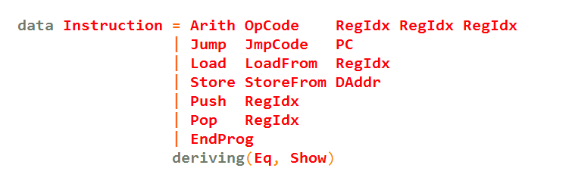
指令集与处理器架构
基本算数指令
算数运算
逻辑运算
条件判断
跳转指令
条件与无条件跳转
相对与绝对地址
函数返回跳转
Load 指令
加载立即数(Alu运算不支持立即数操作)
访存
Store 指令
存立即数
存寄存器数据
堆栈操作指令
Push
Pop

Slide 8
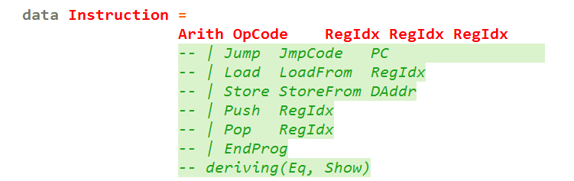
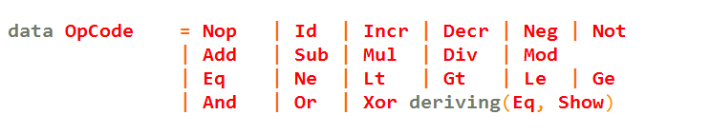
算数运算指令

Slide 9
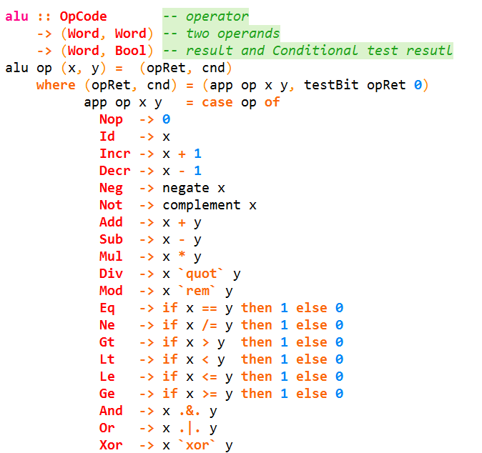
ALU
Id 指令可用用来实现
mov操作。
mov r1 r3可以用
Arith Id r1 r2 r3
来实现

Slide 10
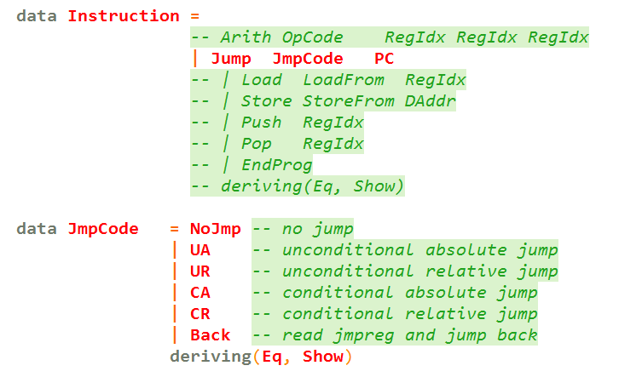
跳转指令

Slide 11
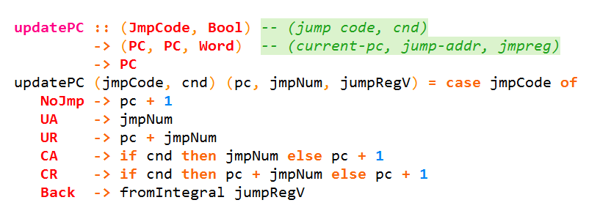
CPU的跳转模块
输入：
JumpCode，以及ALU中的逻辑运算结果
当前PC，要跳转的PC(绝对地址或者偏移量)，jmpreg中的值
输出：
下一时钟周期的PC

Slide 12
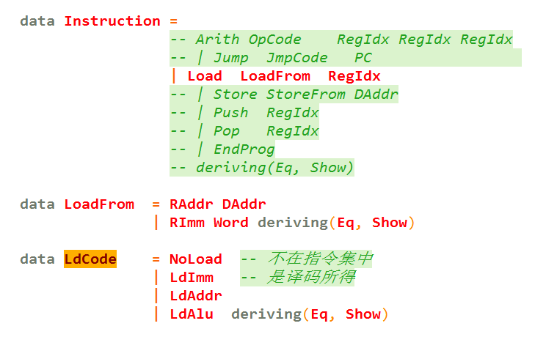
Load指令
Notes:
加载数据进寄存器
可以加载立即数，也可以加载内存数据
LoadFrom表示Load指令的类型，
LdCode为译码后得到，表示本周期要写回寄存器的数据从何处而来
(立即数、ALU、内存)

Slide 13
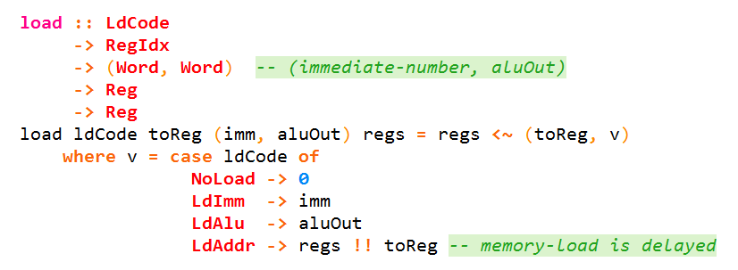
CPU的Load模块
输入：
LdCode，
寄存器号，
译码所得的立即数以及ALU运算结果
功能：根据LdCode更新寄存器堆
从Memory加载数据要下一周期才到，因此不在load模块处理

Slide 14
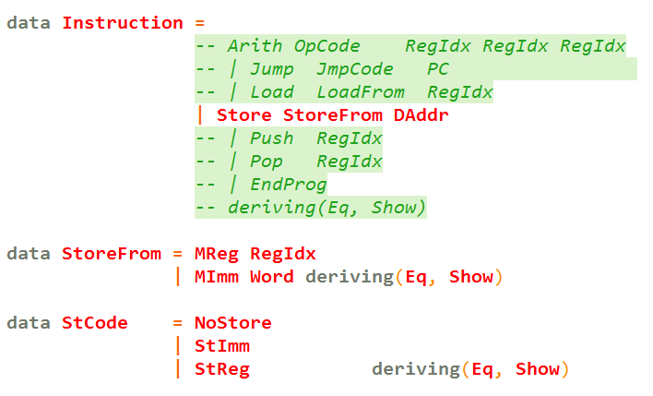
Store指令
向内存写数据，可用写立即数，也可以写寄存器中的值

Slide 15
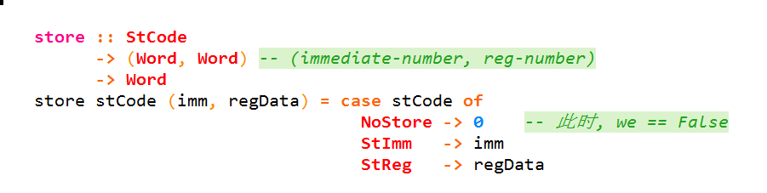
CPU中的Store模块
功能：根据StCode，给出要写入内存的数据

Slide 16
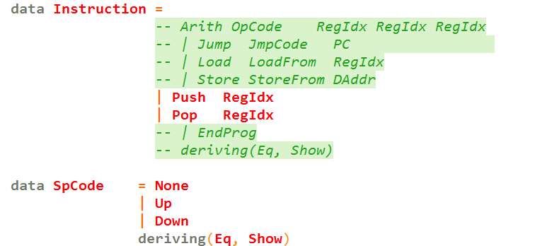
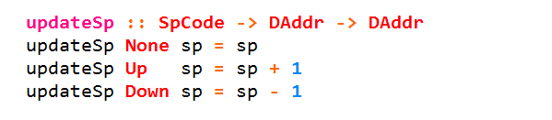
堆栈操作指令
内部状态有一个对程序员不可见的寄存器sp，指向栈顶，初始值为20，Push时sp加一，Pop时sp减一
Push regN: 把 regN寄存器中的数据压栈
Pop regN: 把栈顶的数据pop出并存入regN寄存器
Push/Pop其实是特殊的Store/Load
可用于递归函数

Slide 17
PIO
可以像普通寄存器那样操作IO
每个时钟周期，processor的输入使能信号会存入iEn寄存器，通用输入信号会存入iReg寄存器
向oReg寄存器写数据，会把数据输出到通用输出，并使输出使能置一。

Slide 18
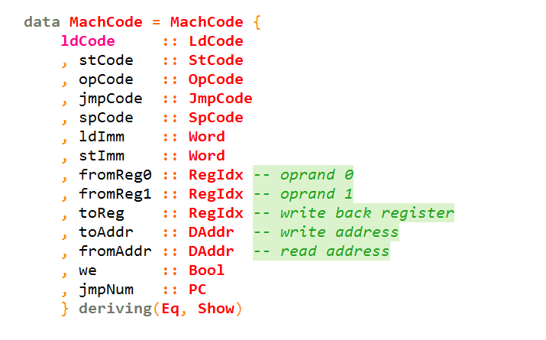
机器码

Slide 19
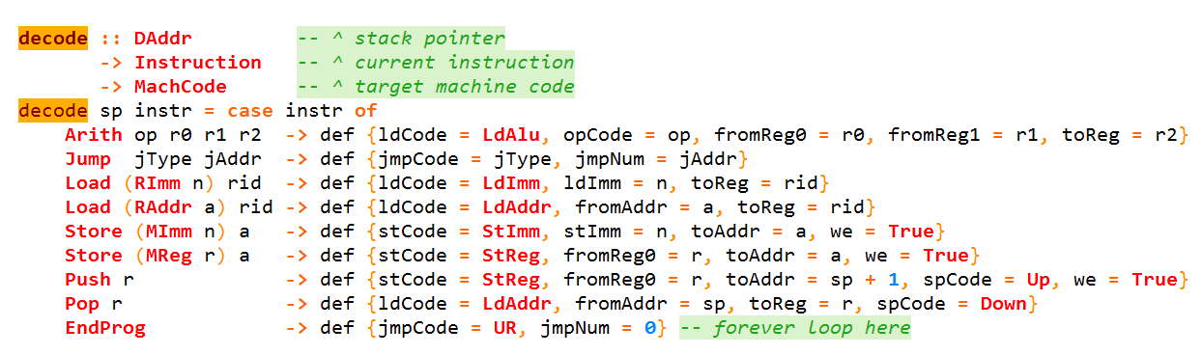
译码器
将Instruction翻译成MachCode

Slide 20
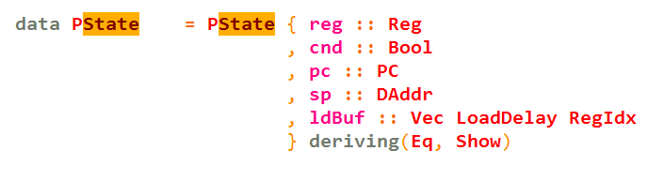
内部状态
寄存器堆
上一条指令ALU的条件判断结果
当前PC
栈顶指针sp
ldBuf：用于缓存从memory中读数据的寄存器

Slide 21
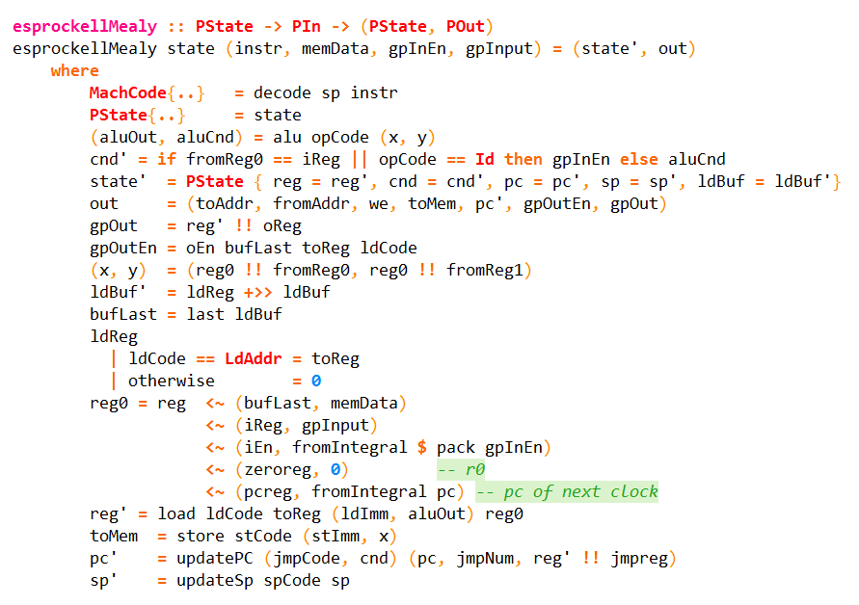
Notes:
每个时钟周期，译码后，alu/load/store/stack各自工作，register先为各种特殊寄存器赋值，然后处理load逻辑

Slide 22
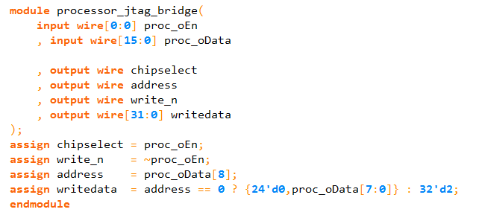
Memory与JTAG UART
Memory：直接与指令ROM、数据RAM相连，使用了CLaSH内置的asyncRom、blockRam函数
JTAG UART
实例化qsys中生成的jtag_uart模块，通过赋值synthesis文件夹中的verilog代码
根据avalon总线波形，手写了一个processor的POut到jtag_uart的接口
输出使能做chipselect与write_n信号
POut前8位做writedata，第9位做address

Slide 23
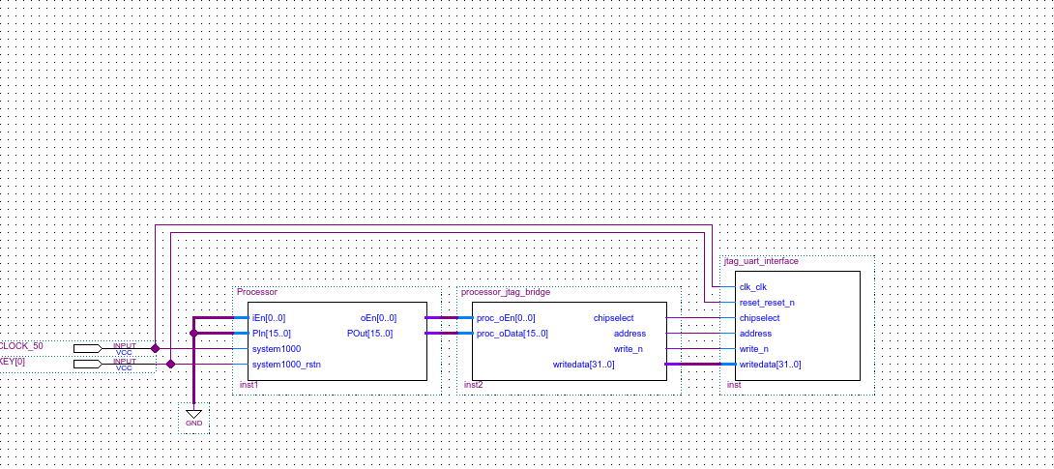
Hello Word系统框图

Slide 24
TODO
汇编器
label的处理
伪指令，比如mov指令，function call指令
中断处理，可以通过外部的控制电路来实现
Write a simple compiler

